Slide 1
Отчет
об исполнении бюджета Красномакского
сельского поселения Бахчисарайского района
Республики Крым за 2021 год
БЮДЖЕТ ДЛЯ ГРАЖДАН

Slide 2
Основные характеристики бюджета Красномакского сельского поселения за 2021 год тыс. руб.
Показатель | Плановые Бюджетные назначения | Исполнено | % исполнения
1. Доходы, всего | 17 853,0 | 20 935,2 | 117,3
2. Расходы, всего | 19 313,0 | 19 172,9 | 99,3
3. Дефицит/Профицит | -1 332,2 | 1 762,4 | х

Slide 3
Структура доходов бюджета Красномакского сельского поселения Бахчисарайского района Республики Крым за 2020 и 2021 годы
(тыс. руб.)

Slide 6
БЕЗВОЗМЕЗДНЫЕ ПОСТУПЛЕНИЯ
2 679,0 тыс. руб. или 100% от плана
Дотации на выравнивание бюджетной обеспеченности
2 315,1 тыс. руб.
Субвенции бюджетам бюджетной системы РФ 233,9 тыс. руб.
Иные межбюджетные трансферты
127,8 тыс. руб.

Slide 7
СТРУКТУРА РАСХОДОВ БЮДЖЕТА КРАСНОМАКСКОГО
СЕЛЬСКОГО ПОСЕЛЕНИЯ в 2021 году

Slide 8
АНАЛИЗ ИСПОЛНЕНИЯ РАСХОДОВ БЮДЖЕТА КРАСНОМАКСКОГО СЕЛЬСКОГО ПОСЕЛЕНИЯ
Наименование | План на 2021 год, тыс. руб. | Исполнено 2021 год, тыс. руб. | % исполнения
Общегосударственные вопросы | 4 974,8 | 4 862,3 | 98
Национальная оборона | 233,9 | 233,9 | 100
Национальная безопасность и правоохранительная деятельность | 270,0 | 269,9,0 | 99,9
Национальная экономика | 430,0 | 429,5 | 99,9
Жилищно-коммунальное хозяйство | 13 054,2 | 13 027,1 | 99,8
Культура, кинематография | 350 00,00 | 350,0 | 100
ИТОГО расходы | 19 312,9 | 19 172,9 | 99,3

Slide 10
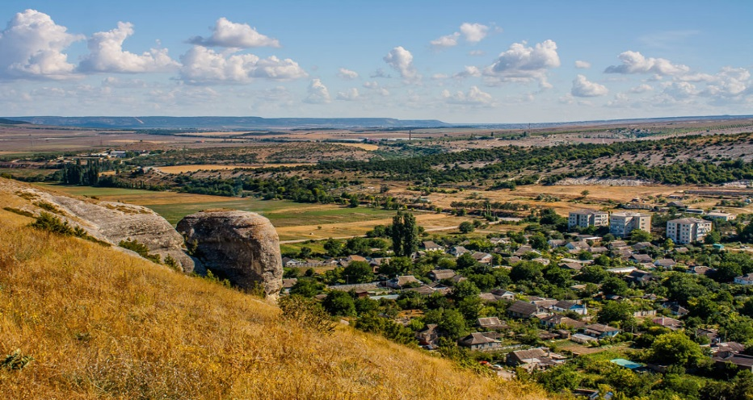
Бюджет Красномакского сельского поселения за 2021 год исполнен с соблюдением основных направлений бюджетной политики:
- обеспечение устойчивости бюджета;
- выполнение принятых социальных обязательств перед гражданами;
- предоставление качественных муниципальных услуг населению;
- обеспечение расходов по принятым обязательствам;
- эффективное использование бюджетных средств.
Администрация Красномакского сельского поселения
Адрес: ул. Центральная,1
Бахчисарайский район, Республика Крым , 298464 тел. (36554)50532, факс (36554)50740
kmsovet@mail.ru, krasnyj-mak-sovet@bahch.rk.gov.ru

